Slide 1
Процессы
Тема 4

Slide 2
В операционных системах процесс — это программа, которая в данный момент выполняется.

Slide 3
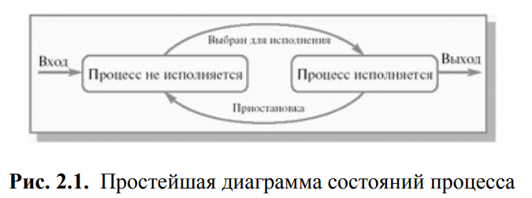
Состояния процесса

Slide 4
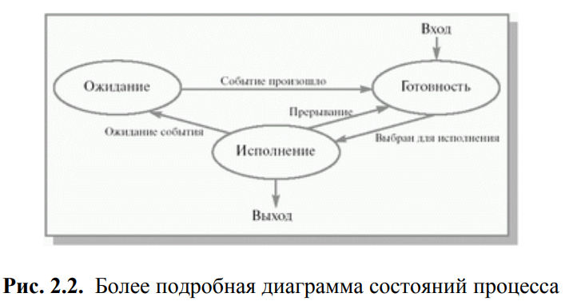
Состояния процесса

Slide 5
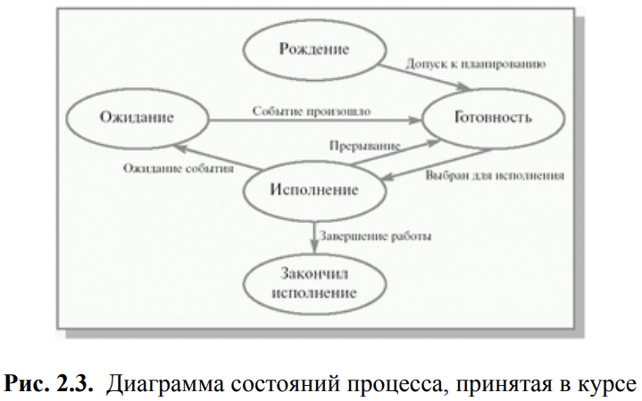
Состояния процесса

Slide 6
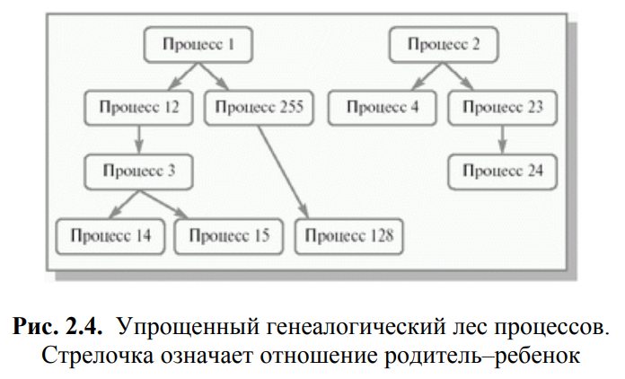
Генеалогический лес

Slide 7
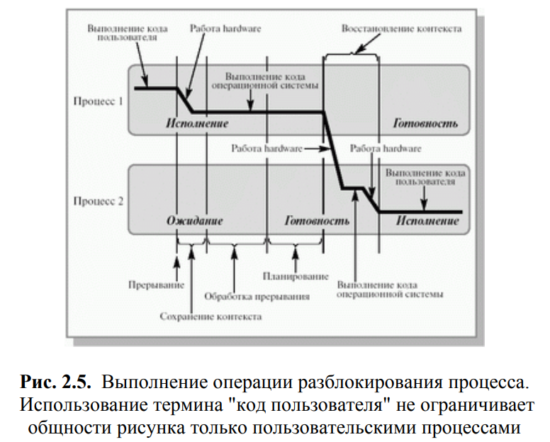
Переключение контекста

Slide 8
Заключение
Понятие процесса характеризует некоторую совокупность набора исполняющихся команд, ассоциированных с ним ресурсов и текущего момента его выполнения, находящуюся под управлением операционной системы.
Процессы могут находиться в пяти основных состояниях: рождение, готовность, исполнение, ожидание, закончил исполнение.
Операционная система может выполнять над процессами следующие операции: создание процесса, завершение процесса, приостановка процесса, запуск процесса, блокирование процесса, разблокирование процесса, изменение приоритета процесса.
Деятельность мультипрограммной операционной системы состоит из цепочек перечисленных операций, выполняемых над различными процессами, и сопровождается процедурами сохранения/восстановления работоспособности процессов, т. е. переключением контекста.

